Slide 1
ŽIVIM ZDRAVO 2
Vanja Resnik

Slide 2
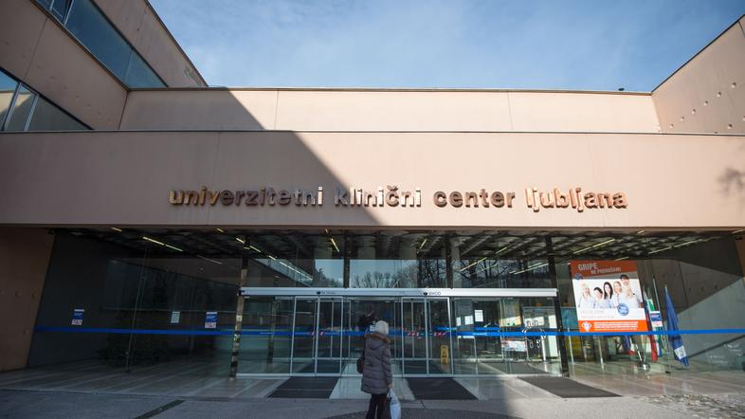
BOLNIŠNICA
Igraj se igro Miselna nevihta.
Besedo bolnišnica zapiši na sredino lista v zvezku in okoli zapiši vse besede, ki se jih spomniš ob besedi BOLNIŠNICA.
Pošljite mi vaše ideje! ☺

Slide 3
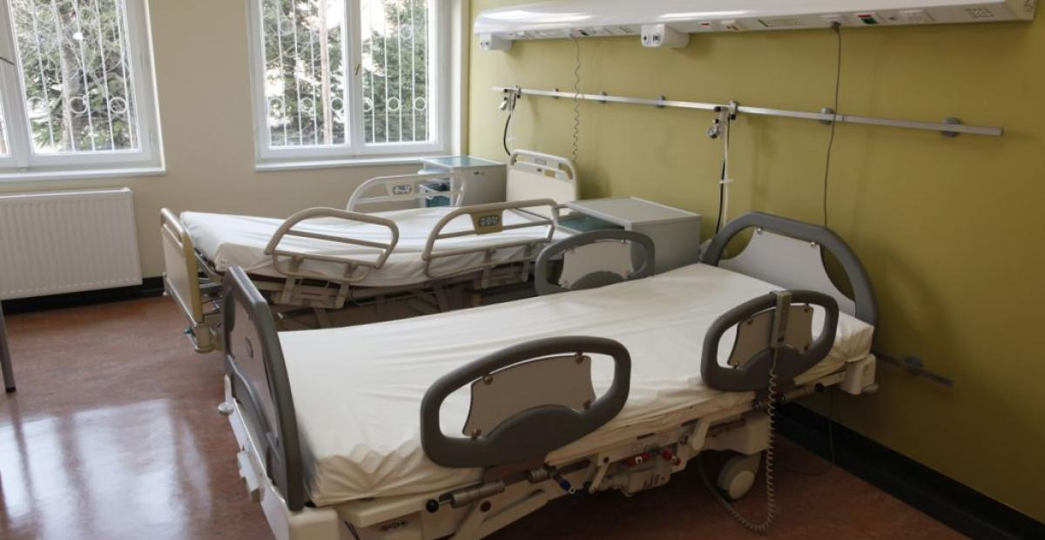
V bolnišnici so zaposleni zdravniki, medicinske sestre in drugo osebje.
V bolnišnico moramo takrat, ko se kaj poškodujemo ali ko imamo kakšno bolezen, ki je ne moremo sami pozdraviti doma. Ste že bili kdaj v bolnišnici?

Slide 4
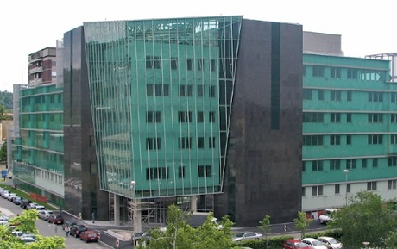
PEDIATRIČNA KLINIKA
= bolnišnica za otroke in mladostnike.

Slide 5
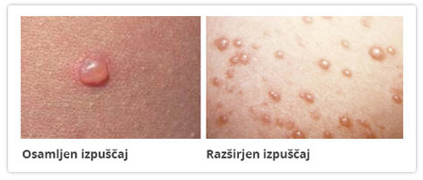
NALEZLJIVE BOLEZNI
Mislite, da lahko za vsako bolezen zbolimo večkrat?
NE.
Večkrat zbolimo za bolezni dihal (prehlad) in črevesne nalezljive bolezni.
Norice (vodene koze) imamo samo enkrat v življenju. Ste jih že vsi imeli?

Slide 6
RDEČI NOSKI V BOLNIŠNICI
Oglejte si spodnji posnetek.
https://www.youtube.com/watch?v=g5eV7CXTD9k
Ste že slišali za organizacijo Rdeči noski? Ste jih že kdaj videli?

Slide 7
Tako, nekaj malega ste izvedeli o bolnišnici.
Sedaj pa vas čaka učni list (vprašalnik), da malo ponovimo, kaj smo se učili.

Slide 8
Skrbim za svoje zdravje
Na list si zapiši črke pravilnih odgovorov in na koncu preveri rešitve.

Slide 9
1. Zakaj ni zdravo jesti veliko sladkarij? a) Ko je na vrsti redni obrok, si sit in ne moreš jesti zdrave hrane. b) Ker ne vsebujejo dovolj sladkorja. c) Ker ne vsebujejo dovolj vitaminov.
Pojemo toliko koliko porabimo, jemo hrano, ki ni presladka, preslana ali premastna.

Slide 10
2. Zakaj telo potrebuje dovolj spanja? a) Da smo zjutraj spočiti in polni energije. b) Da lahko do poznih ur igramo igrice na računalniku. c) Da lahko v šoli še dremamo na mizi.
Spat se odpravimo zgodaj, saj telo potrebuje dovolj spanja.

Slide 11
3. Zakaj si pred uživanjem hrane umivamo roke? a) Da se mama na nas ne jezi. b) Da ne umažemo kuhinjskega prta. c) Da v usta ne nesemo bakterij.

Slide 12
4. Koliko obrokov moramo pojesti na dan? a) 2: zajtrk in večerja b) 5: zajtrk, malica, kosilo, popoldanska malica in kosilo c) 3: zajtrk, kosilo in večerja

Slide 13
5. Kateri od teh zajtrkov je najboljši? a) Krof z marmelado b) Banana s kosmiči c) Nič

Slide 14
6. Katere so posledice redne telovadbe? a) Postanemo zaspani b) Postanemo močnejši c) Hitro zbolimo

Slide 15
7. Jemo.. a) Eno in isto hrano vsak dan. b) Kolikor je mogoče veliko hrane. c) Raznovrstno hrano.

Slide 16
8. Za čistočo svojega telesa skrbim tako, da: a) Se umivam vsak dan. b) Se umijem enkrat na teden. c) Se ne umivam.

Slide 17
9. Kaj od tega ni zdravo? a) Kolesarjenje. b) Plavanje. c) Gledanje televizije.

Slide 18
Rešitve:
1. a
2. a
3. c
4. b
5. b
6. b
7. c
8. a
9. c

